Slide 1



1、C语言基础
主讲老师： 彭力

Slide 2
目录
计算机语言的发展
程序与程序设计
C语言的发展
C语言的特点
简单的C程序
C程序上机步骤

Slide 3
计算机语言的发展
机器语言：01码[二进制码]指令序列
汇编语言：用易于理解的符号代替
中级语言：能够对硬件进行操作的高级语言。C, Forth等
高级语言：多种，侧重于不同应用
Fortran, Pascal, Basic,ALGOL, COBOL，ADA, Modula-2, LISP…
高级语言
中级语言
汇编语言
机器语言
计算机硬件

Slide 4
程序与程序设计
程序：命令[指令]序列
程序设计思想的发展
  50年代机器语言、汇编语言
  60年代面向过程
      以问题的处理过程为中心
      FORTRAN、ALGOL、COBOL、BASIC
  70年代面向结构
      自顶往下、逐步求精、模块化设计
      PASCAL、MODULA-2、ADA、C、LISP
  80年代面向对象
      客观对象及其相互间的联系
      Simula-67、Smalltalk、C++、Java

Slide 5
C语言的发展
C语言的发展历史
C语言的发展颇为有趣。它的原型ALGOL 60语言。（也成为A语言）
1963年，剑桥大学将 ALGOL 60语言发展成为CPL(Combined Programming Language)语言。
1967年，剑桥大学的 Matin Richards 对CPL语言进行了简化，于是产生了BCPL语言。
1970年，美国贝尔实验室的Ken Thompson将BCPL进行了修改，并为它起了一个有趣的名字“B语言”。意思是将CPL语言煮干，提炼出它的精华。并且他用B语言写了第一个 UNIX操作系统。
而在1973年，B语言也给人“煮”了一下，美国贝尔实验室的D.M.RITCHIE在B语言的基础上最终设计出了 一种新的语言，他取了BGPL的第二个字母作为这种语言的名字，这就是C语言。

Slide 6
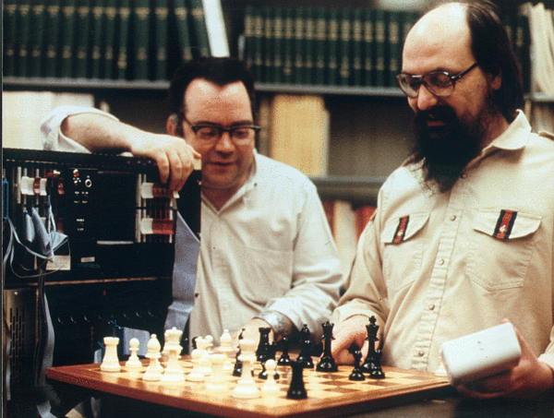
C语言作者之一 Ken Thompson（大胡子）

Slide 7
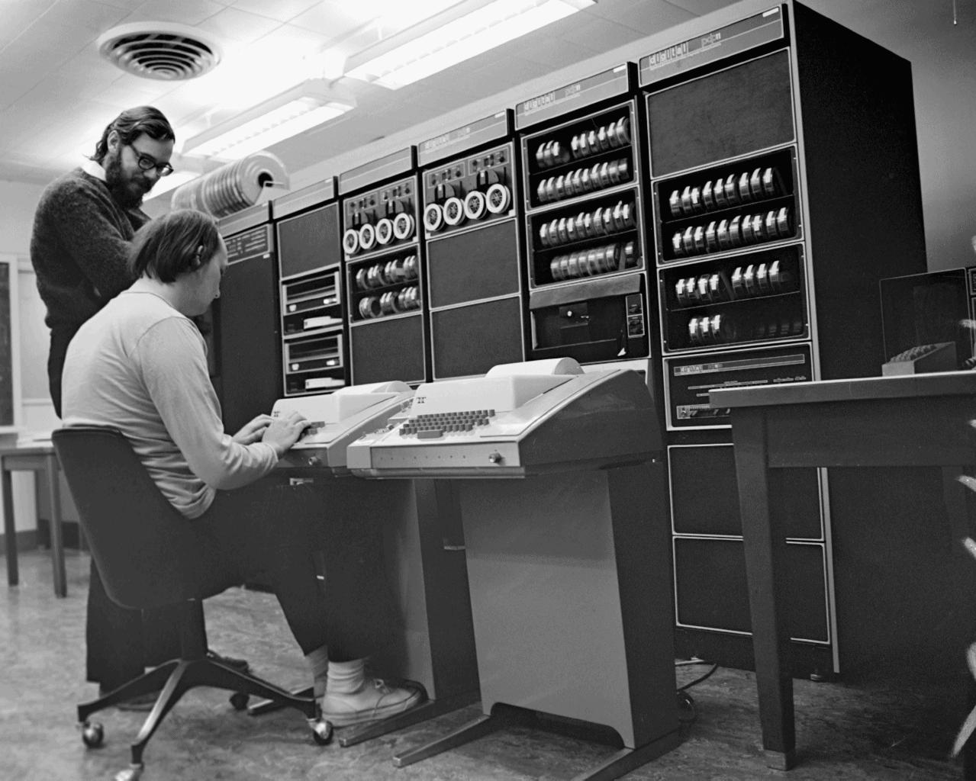
C语言的两位作者
Ken Thompson和Denis Ritchie

Slide 8
C语言的特点
语言简洁、紧凑，使用方便、灵活。C语言只有32个关键字，程序书写形式自由。
运算符丰富。
数据结构丰富，具有现代化语言的各种数据结构。
具有结构化的控制语句。
语法限制不太严格，程序设计自由度大。
能进行位（bit）操作。
生成目标代码质量高，程序执行效率高。
用C语言写的程序可移植性好（与汇编语言比）。

Slide 9
C开发工具链（Toolchain）的安装
Build-essential是一组用于编译、链接、汇编和其它调试目的的程序，包括GCC/g++、gdb、make、ar、as、ld、nm、objcopy、objdump、ranlib、readelf、size、strings、strip等一组工具的集合，所以称之为工具链toolchain ，Ubuntu中其安装方法如下：
$sudo apt-get install build-essential

Slide 10
简单的C语言程序
/*welcome.c*/
#include <stdio.h> /* 头文件 */
int main() /* 主函数 */
{
printf(“Welcome to SAIF!\n”); /* 屏幕输出 */
return 0;
}
编译：gcc –o welcome welcome.c

Slide 11
简单的C语言程序
一个Ｃ语言源程序可以由一个或多个源文件组成。
每个源文件可由一个或多个函数组成。
一个源程序不论由多少个文件组成，都有一个且只能有一个main 函数，即主函数。
一个C程序总是从main函数开始执行的；
C程序书写格式自由；
一个变量必须在声明后才能使用；
每个语句和数据定义的最后必须有一个分号；
可以用/* */或者//对C程序中的作注释。

Slide 12

简单的C语言程序
C程序是由函数构成，一个C源程序由一个主函数
（main()）和若干个函数构成。
源程序
main()
Fun1()
Fun2()
文件1
文件2
Fun11()
Fun12()
函数1
函数2
函数3

Slide 13
简单的C语言程序
从书写清晰，便于阅读，理解，维护的角度出发，在书写程序时应遵循以下规则：
一个说明或一个语句占一行。
用{} 括起来的部分，通常表示了程序的某一层次结构。{}一般与该结构语句的第一个字母对齐，并单独占一行。
低一层次的语句或说明可比高一层次的语句或说明缩进若干格后书写。以便看起来更加清晰，增加程序的可读性。
在编程时应力求遵循这些规则，以养成良好的编程风格。

Slide 14
2、常量、变量、数据类型和表达式

Slide 15
常量与变量
在程序中值不能够更改的量叫做常量。
相对的，值可以更改的量叫做变量。
例如：
int a;
a = 1;
上述语句中，a是变量，而1是常量。

Slide 16
C语言中的常量
C语言中常量的形式：
整型常量：1，-1，0xff(十六进制)，077
实型常量：1.0，-1.0
字符型常量：‘c’， ‘A’， ‘,’
字符串型常量：“hello”， “SAIF”

Slide 17
C语言中的变量
C语言中的变量的值可以改变，例如：
int a; a = 1; a = -1;
a a
第一次赋值 第二次赋值
1
-1

Slide 18
使用变量需要注意的问题
C语言中的变量必须“先声明，再引用”。
正确的用法：int a; a = 1;
错误的用法：a = 1;
在声明变量时注意不要忘记指定变量的类型。

Slide 19
数据类型
C语言中的数据类型分为三种：
基本类型：整型，实型，字符型等
复杂类型：数组，指针，结构体，枚举等
特殊类型：空类型(void)

Slide 20
整型数据
数据类型名 | C语言中的关键字
整型 | int
无符号整型 | unsigned int
短整型 | short
无符号短整型 | unsigned short
长整型 | long
无符号长整型 | unsigned long

Slide 21
整型数据的大小
使用sizeof关键字判断一个数据类型的大小
#include <stdio.h>
int main(void)
{
printf(“int %d, short %d, long %d\n”, sizeof(int), sizeof(short), sizeof(long));
return 0;
}

Slide 22
整型数据的大小
类型名 | 类型所占用的字节数 16位cpu 32位cpu 64位cpu
int | 2 | 4 | 4
unsigned int | 2 | 4 | 4
short | 2 | 2 | 2
unsigned short | 2 | 2 | 2
long | 4 | 4 | 8
unsigned long | 4 | 4 | 8

Slide 23
整型数据表示的有效范围
类型名 | 类型所占用的字节数 16位 32位 64位
int | -32768，32767 | -2147483648，2147483647 | -2147483648，2147483647
unsigned int | 0，65535 | 0，4294967295 | 0，4294967295
short | -32768，32767 | -32768，32767 | -32768，32767
unsigned short | 0，65535 | 0，65535 | 0，65535
long | -2147483648，2147483647 | -2147483648，2147483647 | -922674973657530368，922674973657530367
unsigned long | 0，4294967295 | 0，4294967295 | 0，1845349947315060735

Slide 24
不同长度之间的整数转换
当短整型转换为长整型时
int → long， short → int
会发生位扩展，保证转换后数值的正确性
当长整型转换为短整型时
long → int， int → short
会发生“截断”，舍去高位字节的内容

Slide 25

验证第一种情况
#include <stdio.h>//1.c
int main(void)
{
  int a;
  short b =0x1234;
  a = b;
  printf(“%x\n”, a);
  b = -0x12;
  a = b;
  printf(“%x\n”, a);
  return 0;
}

Slide 26
验证第二种情况
#include <stdio.h>
int main(void)
{
short a;
int b = 0x12345678;
a = b;
printf(“%x\n”, a);
return 0;
}

Slide 27
实型数据
类型名 | C语言中的关键字
浮点型 | float
双精度型 | double
长双精度型 | long double

Slide 28
实型数据的大小
类型 | 占用字节 | 有效数字 | 数值范围 （有效数字；尾数数量级，10的幂数）
float | 4 | 6——7 | -3.4，3.4 -38，38
double | 8 | 15——16 | -1.7，1.7 -308，308
long double | 16 | 18——19 | -1.2，1.2 -4932，4932

Slide 29

使用实型数据需要注意的问题
实型运算不是完全准确的，应避免一个很大的数和一个很小的数的运算
#include <stdio.h>
int main(void)
{
float a, b;
a = 123456.789e5;
b = a + 20;
printf(“%f\n”, b);
return 0;
}

Slide 30
字符型数据
（1）常量
‘C’， ‘c’， ‘,’等等
（2）变量
char ch;
注意，转义字符是特殊的字符型常量。
‘\0’， ‘\n’， ‘\\’等等

Slide 31
字符型数据
#include <stdio.h>
int main(void)
{
char ch = ‘a’;
printf(“%c\n”, ch);
return 0;
}

Slide 32
常用的转义字符
字符形式 | 含义
\n | 换行，当前位置在下一行开头
\t | 当前位置跳到下一个制表位
\r | 回车，当前位置移到本行开头
\\ | 表示一个\
\“ | 表示一个“
\ddd | 表示一个八进制形式的ASCII码
\xhh | 表示一个十六进制形式的ASCII码

Slide 33
字符型数据
字符型数据的大小
字符型数据占用一个字节。
字符型数据的本质是整数
一个字符型数据实际上是一个小整数，其范围在-128——127之间。
ASCII码
表示的可见字符都是整数，区别于EOF（-1）。

Slide 34
字符型数据
#include <stdio.h>
int main(void)
{
char ch = ‘a’;
printf(“%c, %d\n”, ch, ch);
return 0;
}

Slide 35
字符型数据
#include <stdio.h>
int main(void)
{
char ch = ‘\071’;
printf(“%c, %d\n”, ch, ch);
return 0;
}

Slide 36
字符串和字符的区别
区别字符型常量‘a’和字符串常量“a”。
‘a’代表一个字符a。
“a”代表一个字符a和一个结束符‘\0’。
字符a占一个字节，而字符串a占用两个字节。所以一下写法是错误的：
char ch;
ch = “a”;

Slide 37
综合实例
a + 1 > a
永远正确吗？
尝试下列表达式：
unsigned int a = 0xffffffff;
a = a + 1;

Slide 38
C表达式
算术运算符
+（加法运算符）
-（减法运算符）
*（乘法运算符）
/（除法运算符）
%（求余运算符）

Slide 39
算术运算符实例
#include <stdio.h>
Int main(void)
{
printf(“add %d, sub %d, mul %d, div %d, mod %d”, 3 + 2, 3 – 2, 3 * 2, 3 / 2, 3 % 2);
return 0;
}

Slide 40
算术运算符
需要注意的是，进行整数运算时
（1）除法运算和数学中的除法中不一样，除法运算只保留整数部分。例如：5 / 2的值是2，而不是2.5
（2）求余运算只能用于整数，例如：5 % 2的值是1，而5.2 % 2.3这种写法是错误的

Slide 41
算术运算符
C语言进行混合运算时的隐式类型转换
考虑以下实例：
int i = 1;
float f = 2.0;
double d = 3.0;
long l = 2;
10 + ‘a’ + i * f – d / l

Slide 42
算术运算符
高 double float
long
unsigned int
低 int short char

Slide 43
基本表达式
关系运算符
<（小于）
>（大于）
==（等于）
>=（大于等于）
<=（小于等于）
!=（不等于）

Slide 44
关系运算符实例
关系表达式的值只有1或者0两种，所以关系表达式通常和分支语句合用。
……
if(a > b)
printf(“a > b\n”);
else if(a == b)
printf(“a == b\n”);
else
printf(“a < b\n”);
……

Slide 45
关系运算符
需要注意的是在C语言里“=”代表赋值，而“==”代表等于。
考虑下面例子：
char ch = ‘c’;
要判断ch 是否等于字符‘c’有两种写法：
ch == ‘c’和‘c’ == ch

Slide 46
自增（减）运算符
自增++、自减--
int i, j;
j = i++;
j = i--;
比较++i和i++的区别

Slide 47
自增（减）运算符
需要注意的问题：
（1）自增（减）运算符本质上一个加（减）法和赋值的结合。例如：i++→i = i + 1;
所以不能对常量进行自增（减）运算。
（2）自增（减）运算符自右向左结合
试分析++i++

Slide 48
基本表达式
避免容易混淆的写法

Slide 49
强制类型转换
一般写法：
（类型名）（表达式）
(double)i → i转换为双精度
(int)(x + y) → x + y 的和转换为整型
(float)(5 % 3) → 5 % 3的值转换为浮点型

Slide 50
强制类型转换
（1）(int)x + y只将x的值转换为int型，如想将x + y的和转换为int型，则需要写成(int)(x + y);
（2）(int)x对x的值没有影响。例如：float f;
int i = (int)f;原来的f还是float型
（3）强制类型转换在指针类型转换中使用很多。

Slide 51
强制类型转换的实例
#include <stdio.h>
Int main(void)
{
float f = 3.6;
int i = (int)f;
printf(“f =%f, i= %d\n”, f, i);
return 0;
}

Slide 52
赋值运算符
一般形式：
变量 赋值运算符 表达式
注意的是赋值表达式的值是赋值运算符右边表达式的值，例如：int a; a = 2;那么a = 2这个表达式的值就是2。所以可以出现连续赋值，例如：int a , b; b = a =2;那么，a和b的值都是2.

Slide 53
赋值运算符
如果无符号数赋值给有符号数的话：
int a;
unsigned int b = 0xffffffff;
a = b;
如果有符号数赋值给无符号数的话：
int a = -1;
unsigned int b;
b = a;

Slide 54
复合的赋值运算符
+=、-=、*=、/=、%=
例如：
a += 3; → a = a + 3;
a -= 3; → a = a - 3;
假如：
int a;
a += 3.6;那么a的值是什么呢？

Slide 55
逗号运算符
表达式1，表达式2，表达式3，……表达式n
例如：2 + 1, 3 / 2, 4 – 1;
以上表达式的值是最后一个表达式的值。
int j;
j = (2 + 1, 3 / 2, 4 – 1);
那么j的值是3。

Slide 56
逻辑表达式
逻辑与 && 逻辑或 || 逻辑非 !
（1）理解对照真值表
（2）逻辑表达式具有“短路”计算的特性
逻辑表达式举例：
a > b && a < c
!a等价于a != 0

Slide 57
？：运算符
表达式1 ？ 表达式2 ：表达式3
如果表达式1的值为真，则整个表达式的值是表达式2的值，否则是表达式3的值。
运算符举例：
a = a > b ? b : a;

Slide 58
？：的结合性
？：的结合性从右向左结合。
是分析下例：
a > b ? a : c > d ? c :d
相当于如下结合方式：
a > b ? a : ( c > d ? c :d )

Slide 59
综合实例
#include <stdio.h>
int main(void)
{
int x = 2, y, z;
x *= (y = z = 5); printf(“%d”, x); 10
z = 3; printf(“%d”, x); 10
x == (y = z); printf(“%d”, x); 10
x = (y == z); printf(“%d”, x); 1
x = (y && z); printf(“%d”, x); 1
x = (y || z); printf(“%d”, x); 1
return 0;
}

Slide 60
综合实例
int a;
int i = 10;
a = i++;
a和i的值各是多少呢？10,11,
int a = 3;
int i = 10;
!a && i++
a和i的值各是多少呢？10,11,

Slide 61
综合实例
#include <stdio.h>
int main(void)
{
unsigned int a = 6;
int b = -20;
(a + b) > 6 ? printf(“hehe\n”):printf(“hoho\n”);
return 0;
}

Slide 62
综合实例
不使用临时变量交换两个变量：
a = a + b;
b = a - b;
a = a - b;
这种方法看似正确，你能说出它的潜在的危险吗？

Slide 64
综合实例
int a = 7;
float x = 2.5, y = 4.7;
则表达式x + a % 3 * (int)(x + y) % 2 / 4的值是多少呢？
1073325704

Slide 65
表达式
表达式 → 标识符
表达式 → 常量
表达式 → 字符串字面值
表达式 → (表达式)
表达式 → 表达式 + 表达式
表达式 → 表达式 - 表达式
表达式 → 表达式 * 表达式
表达式 → 表达式 / 表达式
表达式 → 表达式 = 表达式
语句 → 表达式;
语句 → printf(表达式, 表达式, 表达式, ...);
变量声明 → 类型 标识符 = Initializer, 标识符 = Initializer, ...;
（= Initializer的部分可以不写）

Slide 66
C函数那点事

Slide 67
函数的调用
函数的本质是一段程序代码。
函数名的本质是一个标号，它标志着函数代码的首地址。

Slide 68
函数调用的过程
函数在调用时要做两件事情：
（1）将函数的返回地址保存
（2）跳转到函数代码的位置处执行

Slide 69
函数的栈帧
每一个函数调用都需要在系统栈中划分出一块区域，这个区域存储函数内部的变量（局部变量）和临时值。当函数调用结束后，这块内存失效，系统可以将其作为栈帧再次分给其它的函数调用。
这块系统栈中的内存区域叫做函数的栈帧。

Slide 70
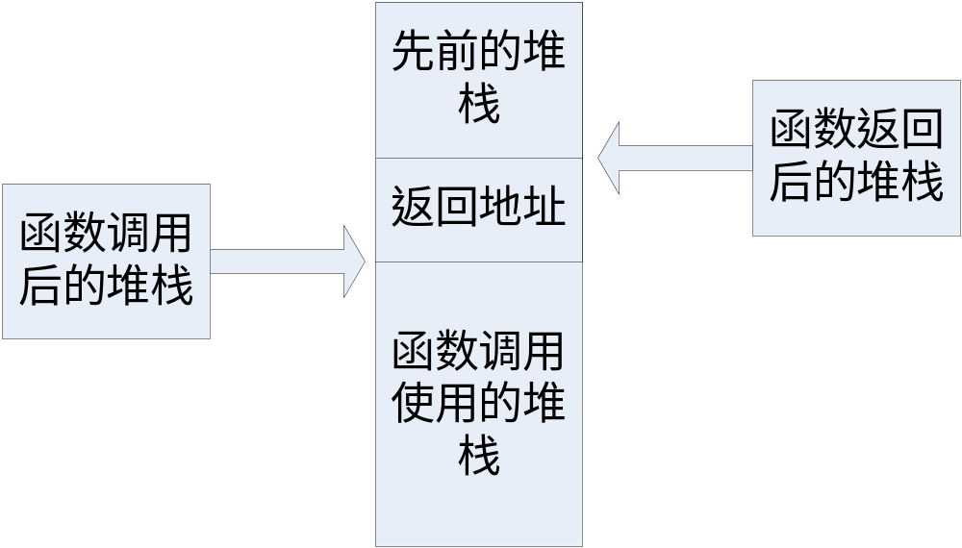
函数调用

Slide 71
参数存放
使用堆栈的传参方式：
（1）将参数保存在调用者的栈帧中
（2）在形成跳转后被调用函数将参数复制到自己的栈帧
（3）被调用函数可以使用参数
（4）在函数返回时要处理保存在堆栈里的参数，将其清除。

Slide 72
一个实例
例子：定义一个参数，参数是底数和指数，求幂的值。
该函数的C语言原型是：
int power(int num, int pow);
power(2, 3);的值为8。
如果在main函数之前既不声明和定义powe 函数，而在main函数后面定义有什么后果。

Slide 73
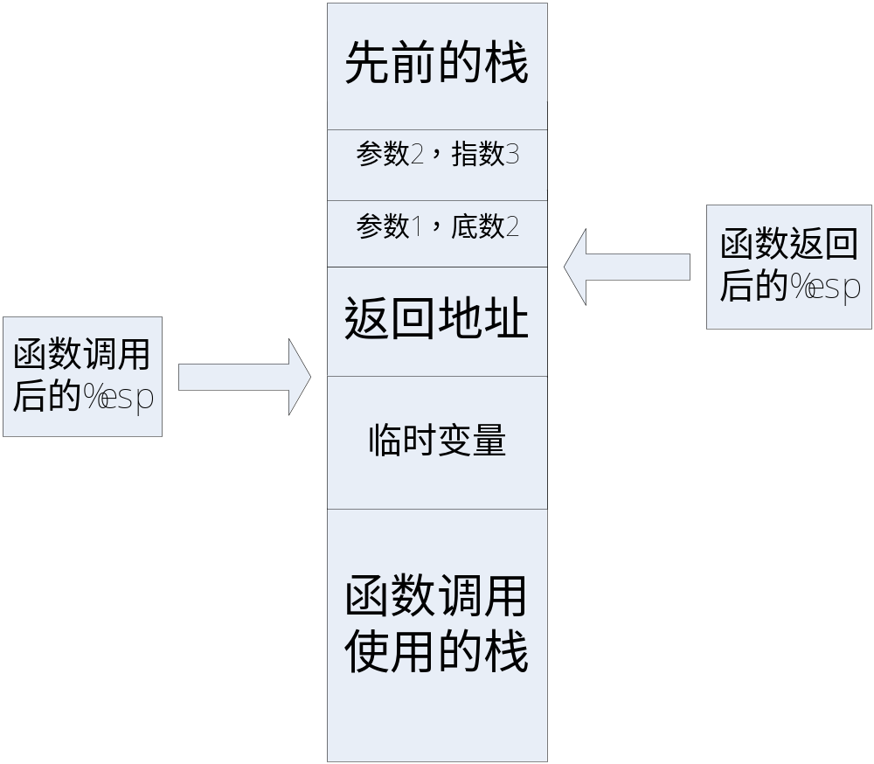
实例的函数栈帧

Slide 74
函数的嵌套调用
函数在嵌套调用时会出现嵌套栈帧的情况。
例如：
int f(int a) int g(int a) int main(void)
{ { {
int b; int b = 2; f(2);
b = a; return a + b; return 0;
g(b); } }
return b;
}

Slide 75
综合练习
画出上面函数嵌套调用的栈帧。要求画最大的栈帧情况。

Slide 76
符号解析实例
/*foo1.c*/ /*bar1.c*/
int main(void) int main(void)
{ {
return0; return0;
} }

Slide 77
符号解析实例
/*foo2.c*/ /*bar2.c*/
int x=15213; int x=15213;
int main() void f()
{ {
return0; }
}

Slide 78
符号解析实例
/*foo3.c*/ /*bar3.c*/
#include <stdio.h> int x;
void f(void);
void f()
int x=15213; {
x=15212;
int main(void) }
{
f();
printf("x=%d\n",x);
return 0;
}

Slide 79
符号解析实例
/*foo4.c*/
#include<stdio.h>
voidf(void);
int x;
int main(void)
{
x=15213;
f();
printf("x=%d\n",x);
return 0;
}
/*bar4.c*/
int x;
void f()
{
x=15212;
}

Slide 80
符号解析实例
/*foo5.c*/
#include<stdio.h>
void f(void);
int x=15213;
int y=15212;
intmain()
{
f();
printf("x=0x%xy=0x%x\n", x,y);
return0;
}
/*bar5.c*/
double x;
void f()
{
x=-0.0;
}

Slide 81
Thank you！

